Slide 1
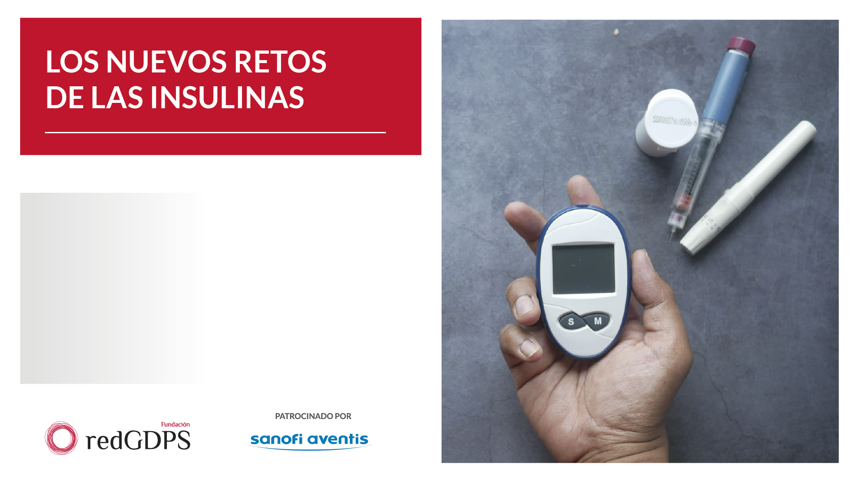

Papel de la insulina en el tratamiento actual de la persona con Diabetes Mellitus tipo 2
Gustavo Mora Navarro. Médico de Familia.

Slide 2
CONTEXTO
Creciente aumento de la prevalencia de DM2.
Aparición de nuevos grupos terapéuticos: ADNIs.
Nuevas dianas terapéuticas.
Beneficios añadidos al buen control metabólico.
Inicio de insulinización “retrasado”

Slide 3
CONTEXTO
Nuevas opciones de tratamiento combinado con insulina.
Nuevas sinergias.
Situaciones clínicas: 1ª elección.
Oportunidades de la MCG.
Nuevas presentaciones de insulina en desarrollo.
Nuevo posicionamiento de la insulina en el tto de la DM2

Slide 4
RECUERDO FISIOPATOLÓGICO
Insulina = hormona secretada por las células bde los islotes de Langerhans del páncreas.
Secreción:
  Deriva de la ingesta de alimentos.
  Por estimulación de las incretinas (GLP1 y GIP)
DM2 = Hiperglucemia derivada del deterioro de diversos mecanismos regulatorios.
  Deterioro progresivo.
  Fracaso de los ADNIs.
Necesidad de Insulina en la evolución de la DM2
Notes:
La insulina es una hormona secretada por las células b de los islotes de Langerhans del páncreas y lo hacen cuando su concentración intracelular de glucosa aumenta. Esta secreción es mayor cuando el aumento de glucemia deriva de la ingesta de alimentos como consecuencia de la estimulación de las incretinas (GLP1 y GIP) que son secretadas por el sistema gastrointestinal cuando se produce dicha ingesta

Slide 5
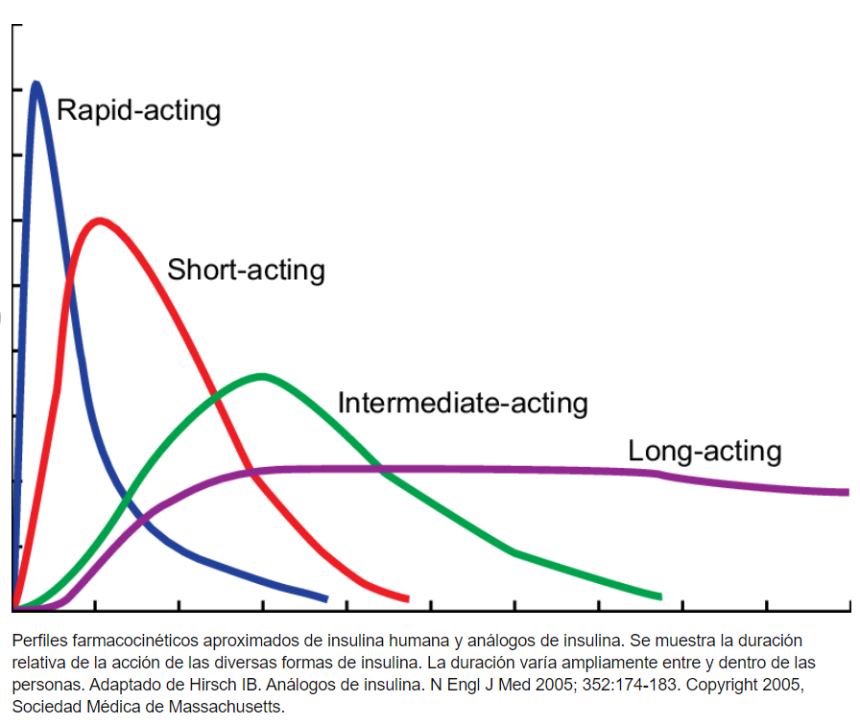
PERFILES DE INSULINA: OPORTUNIDADES
Insulinas basales:
  Insulinas intermedias. NPH
  Insulinas prolongadas: Detemir, Glargina 100, Glargina 300 y Degludec.
Insulinas prandiales:
  Insulina rápida.
  Insulinas ultrarrápidas: lispro, glulisina, aspart y fiasp.
Mezclas prefijadas de insulina.
Hacen a la insulina la 1ª opción terapéutica en determinadas situaciones.
Notes:
Las insulinas basales intentan simular ese patrón de secreción basal pancreática, fundamentalmente inhibiendo la producción hepática de glucosa, para mantener al paciente cerca de la normoglucemia en ayunas. Su perfil ideal sería plano sin picos. Existen dos grupos de insulinas basales según la duración de su acción y su perfil, básicamente:
- Insulinas intermedias. Es la insulina NPH (Neutral Protamine Hagedorn) que tiene un marcado pico de acción a las 4-6 horas de su administración y su duración es de hasta 12 horas, de manera que no replica adecuadamente el perfil fisiológico basal. Durante algún tiempo fue la única opción posible como insulina basal, pero la aparición de insulinas prolongadas ha reducido su uso, si bien, es aún recomendada como primera opción por algunos consensos por razones de coste-eficacia y en algunas situaciones clínicas se mantiene como insulina de elección, por ejemplo, en el tratamiento de la hiperglucemia inducida por corticoides de acción intermedia)
- Insulinas prolongadas : Son Detemir, Glargina 100 U/ml (Gla-100), Glargina 300 U/ml (Gla-300) y Degludec. Sus características principales son que no presentan pico de acción y presentan una duración cercana a las 24h, replicando el perfil fisiológico basal de manera más precisa que NPH.
Las insulinas prandiales pretenden replicar el pico de secreción de insulina que se produce tras la ingesta de alimentos y se pueden clasificar en dos tipos:
- Insulina rápida. Es la insulina estructuralmente igual que la insulina humana cuyas principales limitaciones son que tiene que administrarse entre 15-40 minutos antes de la ingesta y que su duración de acción es de hasta 6 horas.
- Insulinas ultrarrápidas entre las que están lispro, glulisina, aspart e insulina fiasp. Frente a la insulina regular, su acción es más precoz y se pueden administrar justo en el momento de la ingesta y la duración de su acción es menor que la de la insulina rápida. Esto aporta un mejor control de la glucemia postprandrial, menor incidencia de hipoglucemias, aunque no han demostrado contribuir a un mejor control metabólico.
También existen comercializadas mezclas prefijadas de insulina como queda reflejado en la tabla. Como puede verse, están compuestas por una insulina intermedia y una insulina prandrial y, en España, están comercializadas con una proporción de insulina prandrial del 25%, 30%, 50% y 70%

Slide 6
POSICIONAMIENTO DE INSULINA
1. Necesidad de Insulina en la evolución de la DM2
2. Primera opción terapéutica en determinadas situaciones
3. Nuevas sinergias

Slide 7
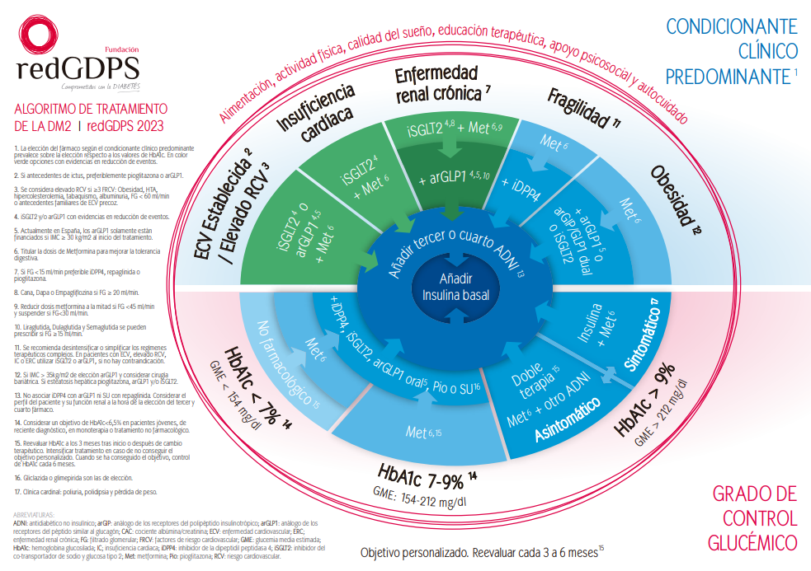
a
1. Necesidad de Insulina en la evolución de la DM2
Notes:
▪ Finalmente, independientemente de situaciones clínicas concretas, en la evolución de la DM2, suele ser preciso añadir fármacos a medida que el control metabólico se va deteriorando, y la insulina es una opción en cualquier momento. Si bien, la mayor complejidad de la administración de la insulina frente a la vía oral hace que se reserve para el tercer escalón terapéutico, nada impide su utilización en cualquier momento. Conviene recordar que no existe ninguna contraindicación absoluta para la asociación de insulina con ningún otro fármaco hipoglucemiante si bien, hay que tener precauciones con algunas de ellas (secretagogos, glitazonas). Por otra parte, la asociación de insulina con nuevos fármacos abre posibilidades muy eficaces e interesantes para lograr los objetivos terapéuticos. Por ejemplo, la asociación de insulina con aGLP1 ofrece una potente sinergia para reducir la HbA1c, mitigando los efectos adversos de la propia insulina como la ganancia de peso y las hipoglucemias; también la asociación con iSGLT2 ofrecen estos beneficios1-4.

Slide 8

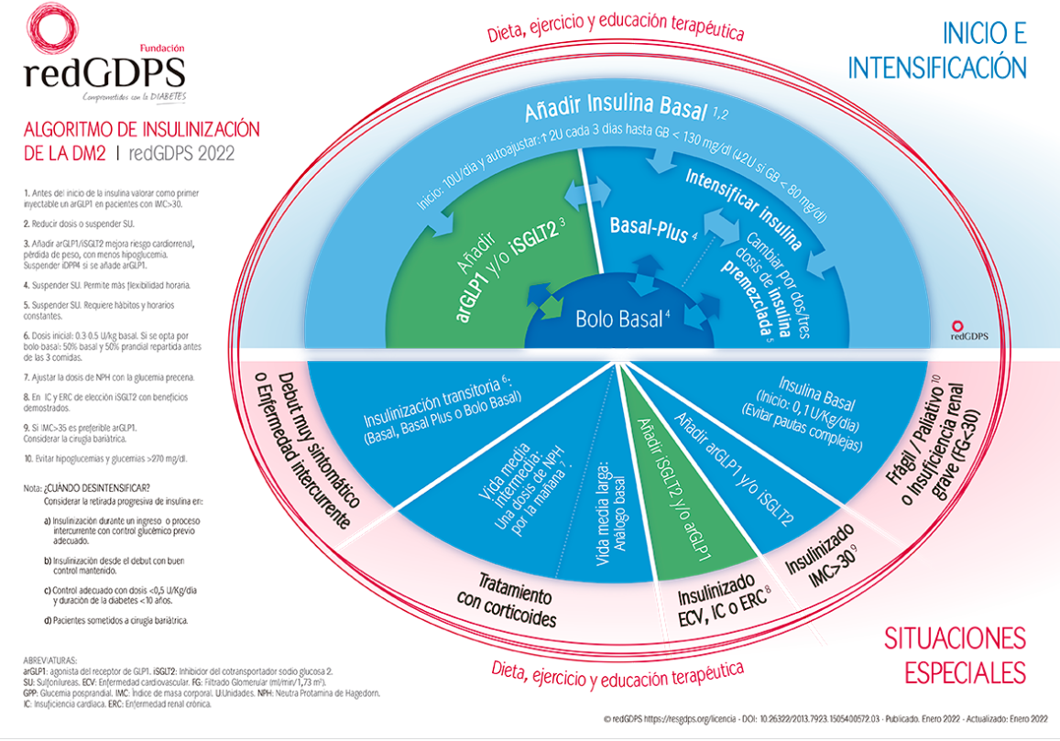

Slide 9
2. Primera opción terapéutica en determinadas situaciones
Hiperglucemias elevadas (> 250-300 mg/dl) + cetonuria + síntomas cardinales.
    Debut diabético muy sintomático.
    Situaciones de mal control metabólico.
    Enfermedades intercurrentes.
Hiperglucemia inducida por glucocorticoides.
Enfermedad renal crónica avanzada con filtrados glomerulares bajos (FG<30).
Personas con DM2 en situación de fragilidad o en cuidados paliativos.
Embarazo.

Slide 11
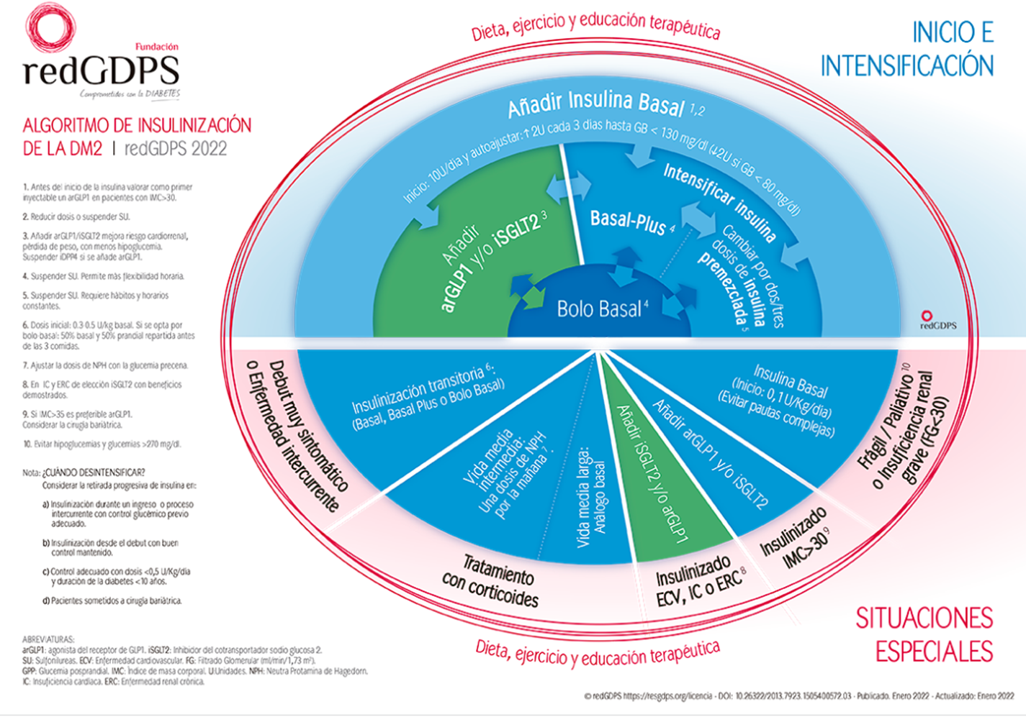
3. Nuevas sinergias
ECV establecida.
Insuficiencia Cardiaca.
Obesidad.

Slide 12
IDEAS CLAVE
La insulina sigue siendo una excelente opción terapéutica en el tto de la DM tipo 2.
Existen situaciones clínicas donde la insulina sigue siendo de 1ª elección.
La aparición de nuevos ADNIs abre nuevas expectativas y oportunidades.
Es crucial que el médico de familia se mantenga actualizado en el manejo de la insulina en este nuevo escenario.

Slide 13
BIBLIOGRAFÍA
1. Nuha A. ElSayed, Grazia Aleppo, Vanita R. Aroda, Raveendhara R. Bannuru, Florence M. Brown, Dennis Bruemmer, Billy S. Collins, Marisa E. Hilliard, Diana Isaacs, Eric L. Johnson, Scott Kahan, Kamlesh Khunti, Jose Leon, Sarah K. Lyons, Mary Lou Perry, Priya Prahalad, Richard E. Pratley, Jane Jeffrie Seley, Robert C. Stanton, Robert A. Gabbay; on behalf of the American Diabetes Association, 9. Pharmacologic Approaches to Glycemic Treatment: Standards of Care in Diabetes—2023. Diabetes Care 1 January 2023; 46 (Supplement_1): S140–S157. https://doi.org/10.2337/dc23-S009
2. Actualización de 2020 del algoritmo de tratamiento de la hiperglucemia en la diabetes mellitus tipo 2 de la redGDPS. Diabetes Práctica 2020;11(02):41-76. doi: 10.26322/2013.7923.1505400531.03. https://www.redgdps.org/algoritmo-de-tratamiento-de-la-dm2-de-la-redgdps-2020/ Última visita 13 marzo 2023.
3. Grupo de trabajo del Algoritmo de la Fundación redGPDS. Algortimo de insulinización de la diabetes mellitus tipo 2 de la redGDPS 2022. Diabetes Práctica 2022 (Supl 2). Disponible https://www.redgdps.org/algoritmoinsulinizacion2022/Monografico_Algoritmo_de%20insulinizacion__DM2_redGDPS_2022.pdf Última visita 22 de marzo de 2023.
4. Cahn A, Cefalu WT. Clinical considerations for use of initial combination therapy in type 2 diabetes. Diabetes Care 2016;39(Suppl. 2):S137-S145.
5. Mata Cases, M. Tipos de Insulina. Diabetes Práctica [Internet]. 2017;08 (Supl. Extr. 4):6-8. Disponible en: http://www.redgdps.org/consenso-insulinizacion-dm2-redgdps/Último acceso 13.1.22
6. Owens DR, Traylor L, Mullins P, Landgraf W. Patient level meta-analysis of efficacy and hypoglycaemia in people with type 2 diabetes initiating insulin glargine 100U/mL or neutral protamine Hagedorn insulin analysed according to concomitant oral antidiabetes therapy. Diabetes Res Clin Pract 2017;124(Suppl. C):57-65
7. Yki-Järvinen H, Kauppinen-Mäkelin R, Tiikkainen M, Vähätalo M, Virtamo H, Nikkilä K, et al. Insulin glargine or NPH combined with metformin in type 2 diabetes: the LANMET study. Diabetologia 2006;49:442-451
8. 13. Bolli GB, Riddle MC, Bergenstal RM, Ziemen M, Sestakauskas K, Goyeau H, et al.; on behalf of the EDITION 3 study investigators. New insulin glargine 300 U/ml compared with glargine 100 U/ml in insulin-naïve people with type 2 diabetes on oral glucose-lowering drugs: a randomized controlled trial (EDITION 3). Diabetes Obes Metab 2015;17:386-394.
9. Yki-Järvinen H, Bergenstal RM, Bolli GB, Ziemen M, Wardecki M, Muehlen-Bartmer I, et al. Glycaemic control and hypoglycaemia with new insulin glargine 300 U/ml versus insulin glargine 100 U/ml in people with type 2 diabetes using basal insulin and oral antihyperglycaemic drugs: the EDITION 2 randomized 12-month trial including 6-month extension. Diabetes Obes Metab 2015;17:1142-1149.
10. Cowart K. Overbasalization: addressing hesitancy in treatment intensification beyond basal insulin. Clin Diabetes 2020;38:304-310
11. Nuha A. ElSayed, Grazia Aleppo, Vanita R. Aroda, Raveendhara R. Bannuru, Florence M. Brown, Dennis Bruemmer, Billy S. Collins, Marisa E. Hilliard, Diana Isaacs, Eric L. Johnson, Scott Kahan, Kamlesh Khunti, Jose Leon, Sarah K. Lyons, Mary Lou Perry, Priya Prahalad, Richard E. Pratley, Jane Jeffrie Seley, Robert C. Stanton, Robert A. Gabbay; on behalf of the American Diabetes Association, 8. Obesity and Weight Management for the Prevention and Treatment of Type 2 Diabetes: Standards of Care in Diabetes—2023. Diabetes Care 1 January 2023; 46 (Supplement_1): S128–S139. https://doi.org/10.2337/dc23-S008

Slide 14

Gustavo Mora Navarro
@GMNdoc

